Slide 1
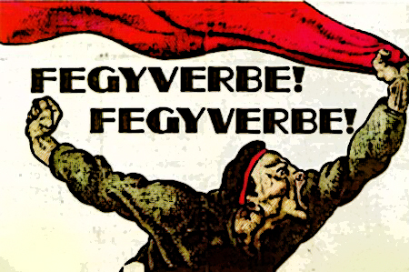
A TANÁCSKÖZTÁRSASÁG 133 NAPJA
A 1919-es proletárdiktatúra Magyarországon, a Vörös Hadsereg és a vörös terror

Slide 2
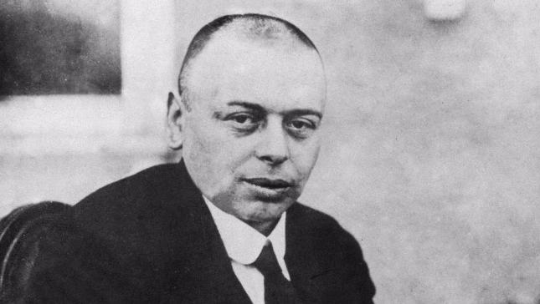
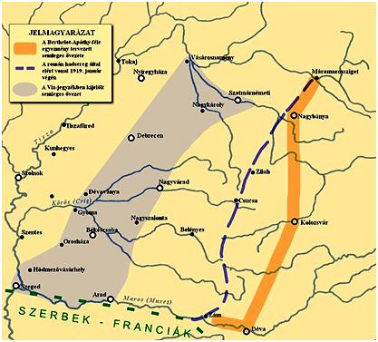
I. A Tanácsköztársaság létrejötte
MSZDP (Magyarországi Szociáldemokrata Párt): tárgyalás a börtönben levő kommunistákkal
1919. március 20. - a Vix-jegyzék
MSZDP + komm. - megegyezés titokban ---> kiáltvány Károlyi nevében a hatalom átadásáról
1919. március 21.: MSZDP+ KMP (Kommunisták Magyarországi Pártja) egyesülése ---> Magyarországi Szocialista Párt (MSZP)
A Vix-jegyzék elutasítása
Garbai Sándor

Slide 3
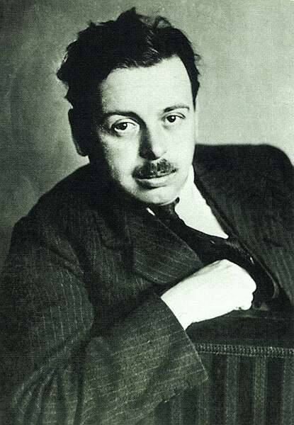
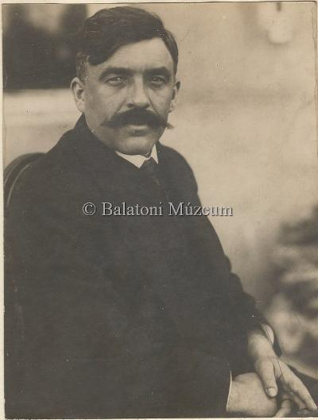
A Magyar Tanácsköztársaság kikiáltása
1919. március 21. → szovjet típusú diktatórikus államforma
a Forradalmi Kormányzótanács megalakítása:
(1) tagjai: népbiztosok
(2) elnöke: Garbai Sándor
(3) tényleges hatalom: Kun Béla (külügyi népbiztos)
Garbai Sándor

Slide 4
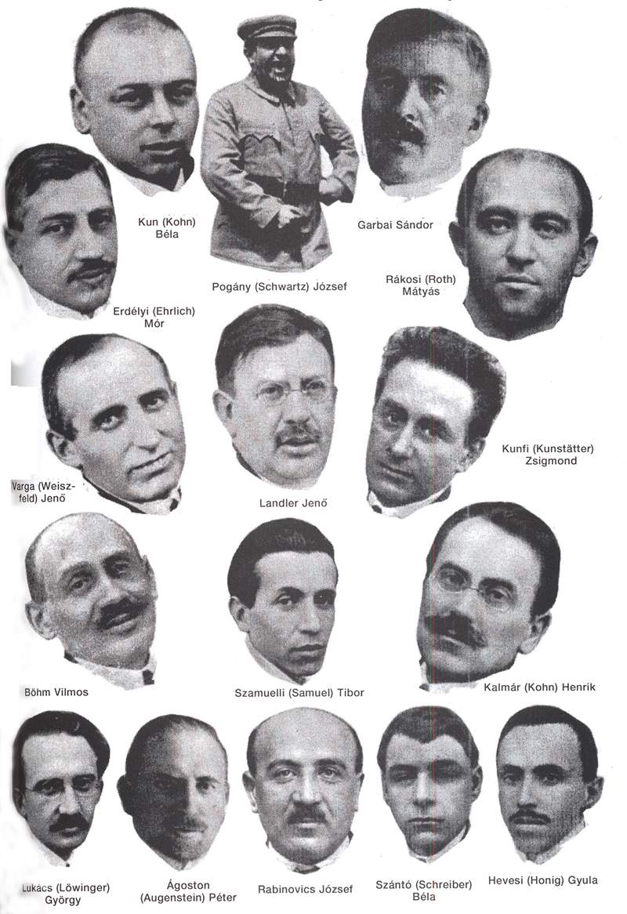
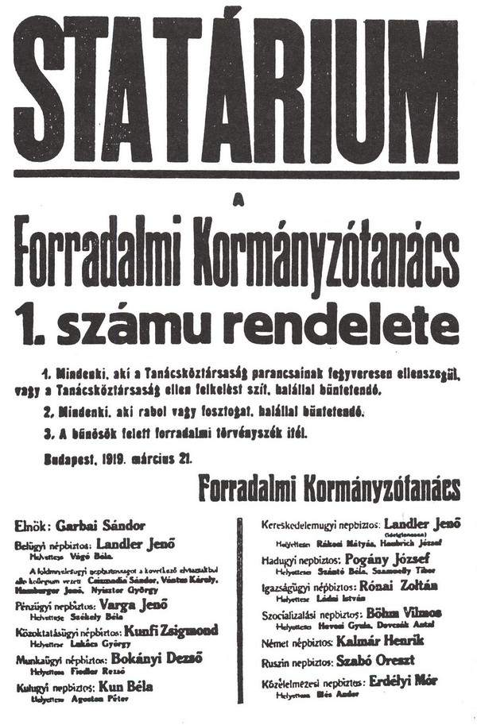

Slide 5
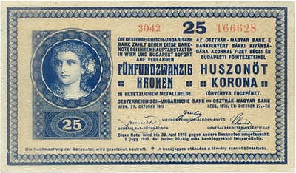

II. A tanácshatalom belpolitikája
a nagybirtokok kárpótlás nélküli kisajátítása
a földosztás elmaradása
termelőszövetkezetek létrehozása
erőszakos terményrekvirálások
az ipari, kereskedelmi vállalatok és a bankok államosítása
vásárlóérték nélküli pénz bevezetése (A megbízhatónak ítélt, régi kibocsátású ún. "kék pénz" eltűnt a forgalomból, megjelenik az egyoldalas nyomatú „fehér pénz”)

Slide 6
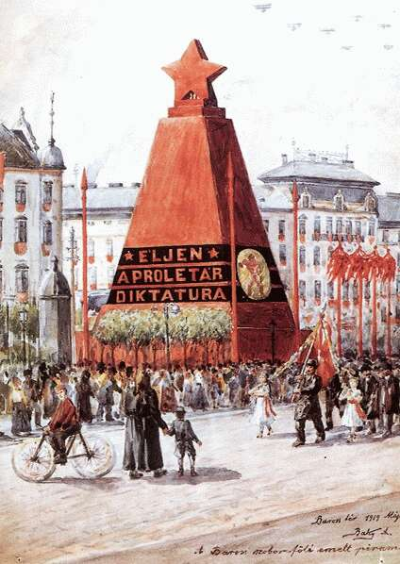
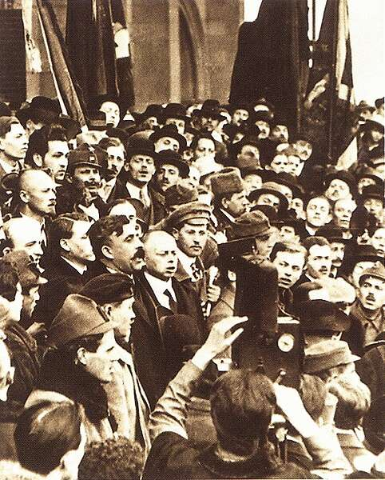

Slide 7
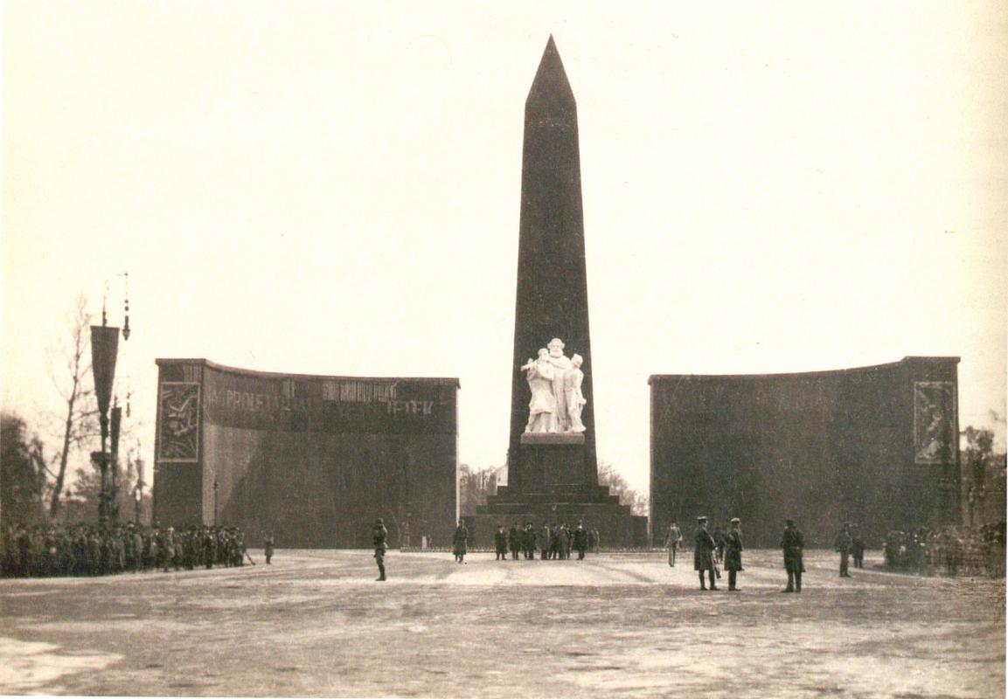
A múltat végképp eltörölni!

Slide 8
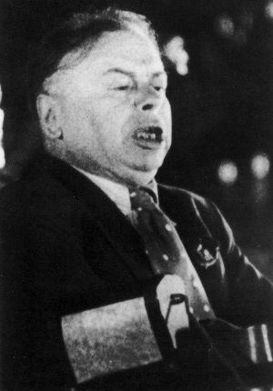
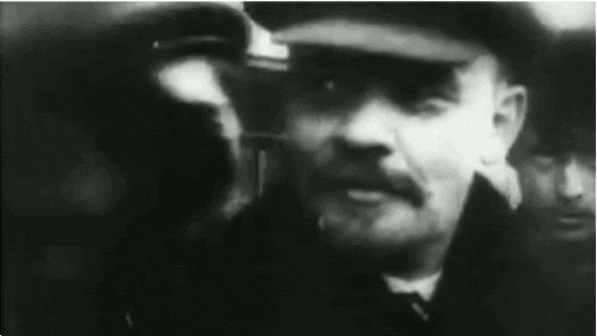
II. A tanácshatalom belpolitikája
infláció
a választójog szűkítése (Nem választók és nem választhatók azok: a) akik nyereség szerzése céljából bérmunkásokat alkalmaznak, b) akik munka nélküli jövedelemből élnek, c) kereskedők, d) lelkészek és szerzetesek, e) elmebetegek és gondnokság alatt állók, f) akiknek politikai jogai aljas indokból elkövetett bűncselekmény miatt fel vannak függesztve...”)
a közigazgatás átszervezése szovjet mintára

Slide 9
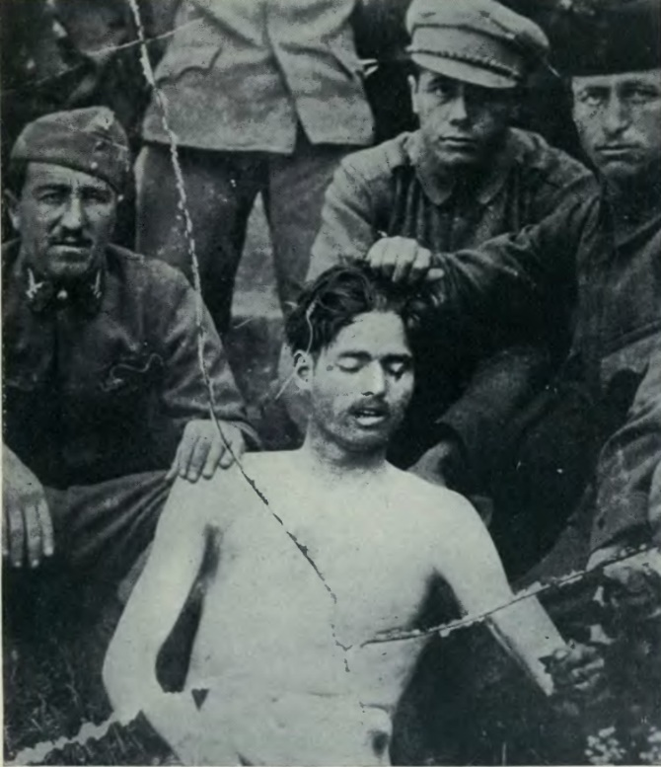
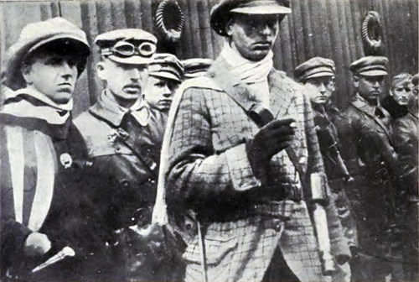
Eredmény, következmény:
némi javulás a munkásság szociális helyzetében
elégedetlenség, széles körű ellenállás → „vörösterror” bevezetése:
(1) törvénytelen eljárások: börtönbüntetések, kivégzések
(2) terroralakulatok (pl. Cserny József: Lenin-fiúk; Szamuely Tibor páncélvonata)
(3) a polgári demokratikus sajtó betiltása

Slide 10
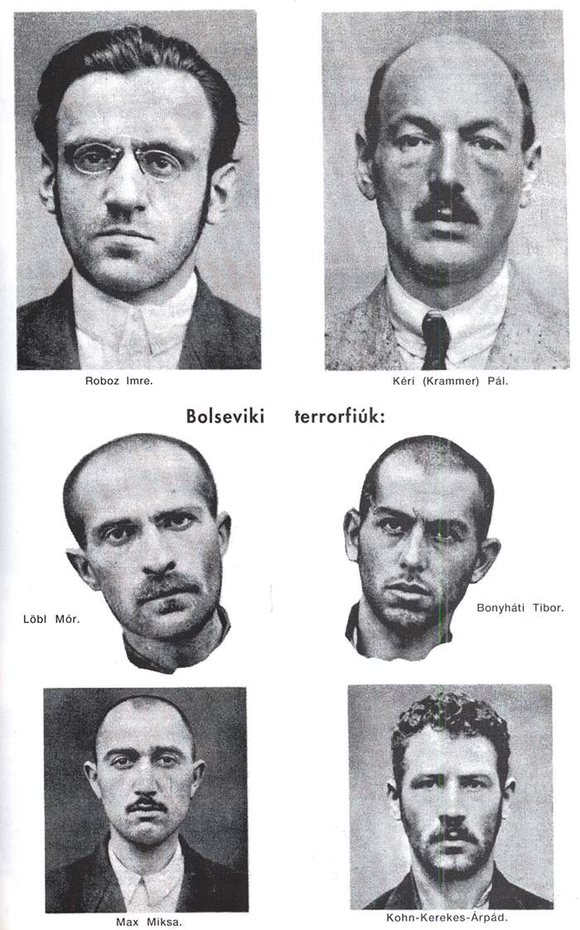
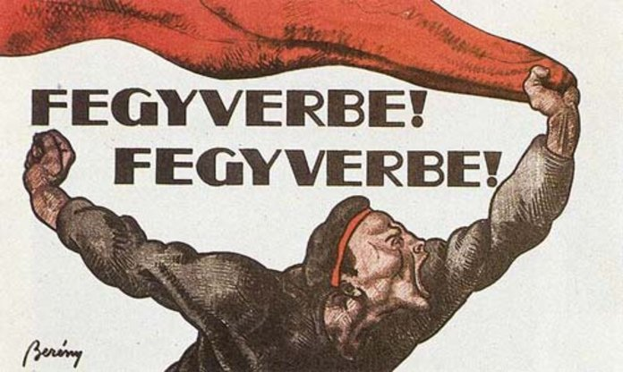
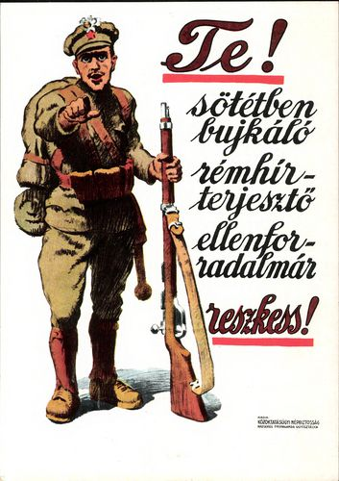

Slide 11
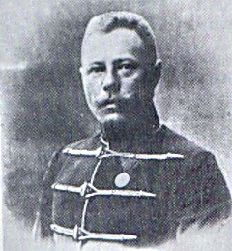
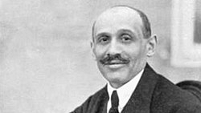
III. Az antant támadása és az ellenforradalmi erők
antant döbbenet→ eredménytelen tárgyalások (a Smuts-jegyzék elutasítása) → antant cél: a tanácskormány katonai megdöntése
csehszlovák és román támadás, benyomulás (1919 tavasza): terület- és városfoglalások
a hadkötelezettség bevezetése → Vörös Hadsereg szervezése, parancsnok: Böhm Vilmos
Stromfeld Aurél sikeres „tavaszi hadjárata”
Stromfeld Aurél
Böhm Vilmos

Slide 12
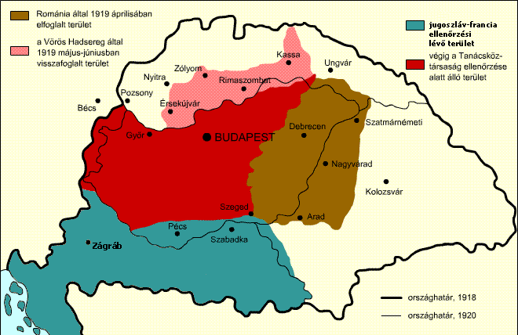
Szlovák Tanácsköztársaság alakul 1919. jún. 16. – 1919. júl., kormányfő: Antonín Janousek

Slide 13
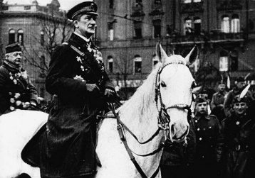
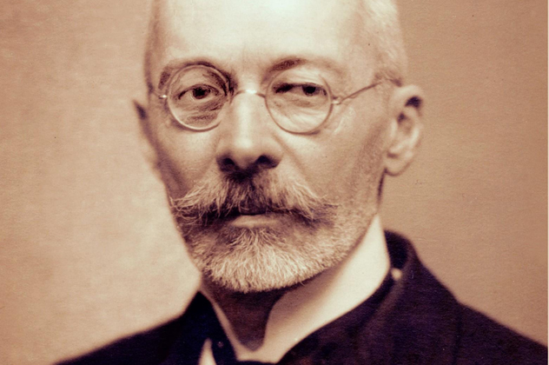
Az ellenforradalmi erők belső szervezkedése:
ellenkormány (Arad → Szeged; Károlyi Gyula)
„nemzeti hadsereg” (Horthy Miklós hadügyminiszter)
gróf Bethlen István ellenzéki csoportja Bécsben (Antibolsevista Comité: ABC)
vasutassztrájk, felkelések, lázadások

Slide 14
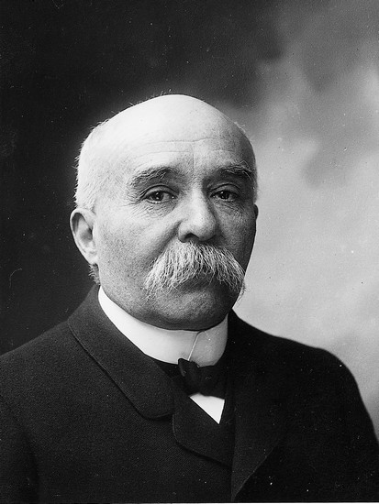
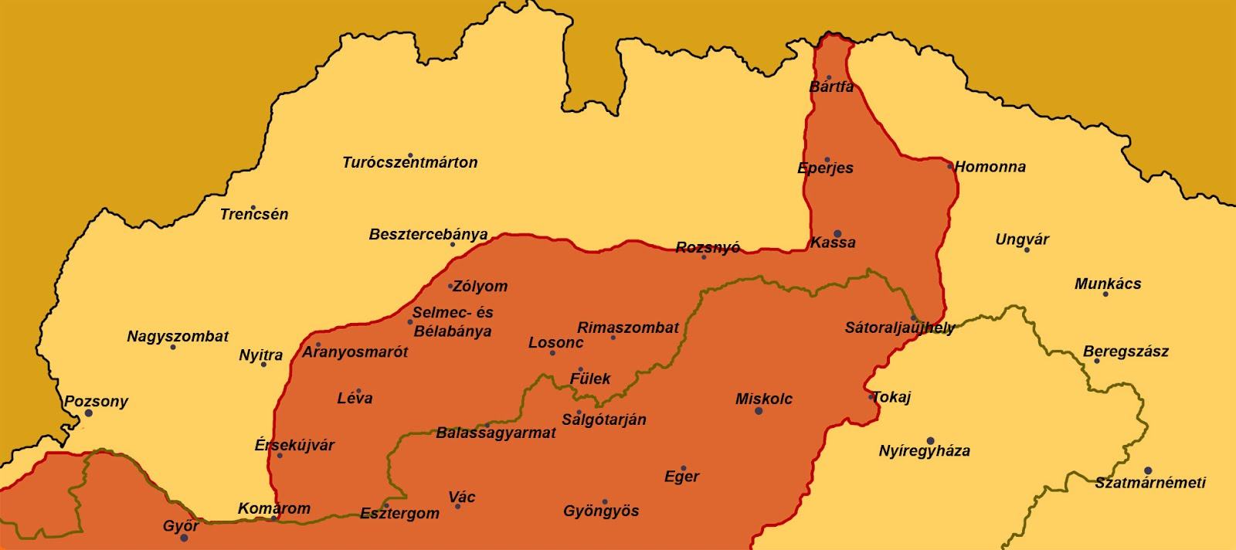
A Tanácsköztársaság bukása
Clemenceau 1. jegyzékének elutasítása
Clemenceau 2. jegyzéke (1919 június):
(1) véglegesnek tekintett magyar-román és magyar-csehszlovák határok
(2) azonnali magyar kivonulás Szlovákiából
(3) román kivonulás a Tiszántúlról
hosszas viták → a jegyzék elfogadása

Slide 15
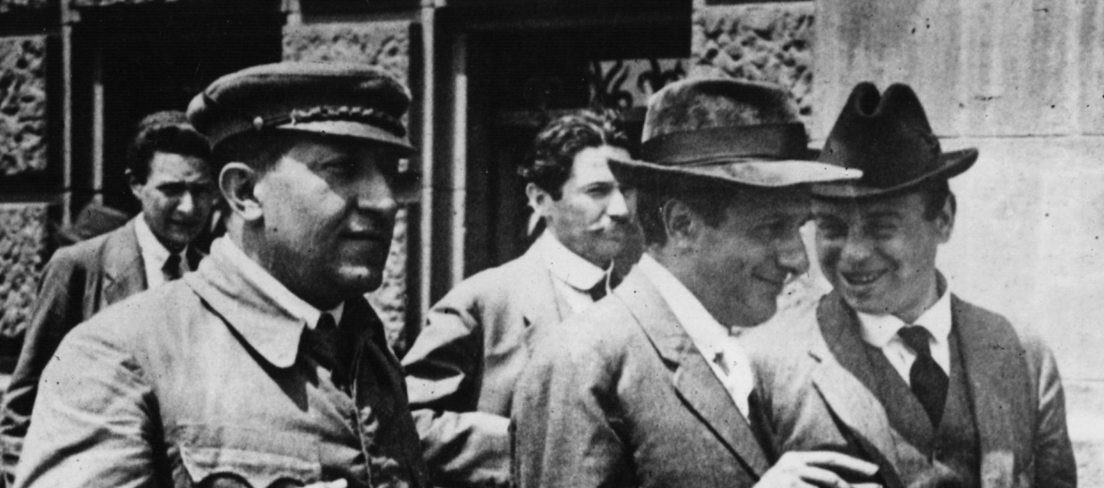
A Tanácsköztársaság bukása
a Felvidék kiürítése → Böhm és Stromfeld lemondása, a hadsereg harci moráljának eltűnése
román ígéretszegés → a tanácskormány támadása (július)→ katonai összeomlás → román előrenyomulás
1919. augusztus 1.: a Kormányzótanács lemondása, a Tanácsköztársaság bukása

Slide 16
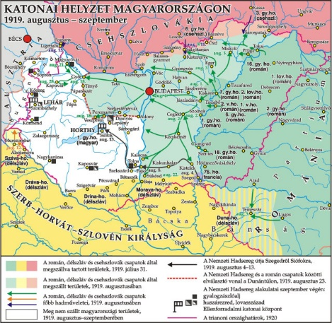

Slide 17
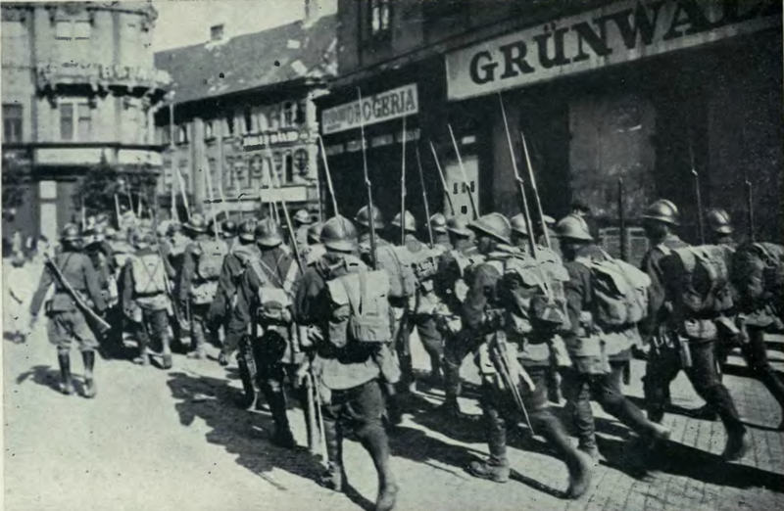

Slide 18
KÖSZÖNÖM A FIGYELMET!

